Slide 1
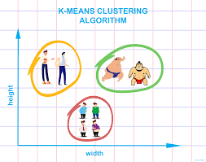
K-Means

Slide 2
Phân cụm K-Means
K-Means là gì?
K-Means chạy như thế nào?
Làm sao để chọn được K?
Phương pháp ELBOW
Phương pháp Silhouette Coef
Thảo luận – Một vài hạn chế
Ứng dụng K-Means

Slide 3
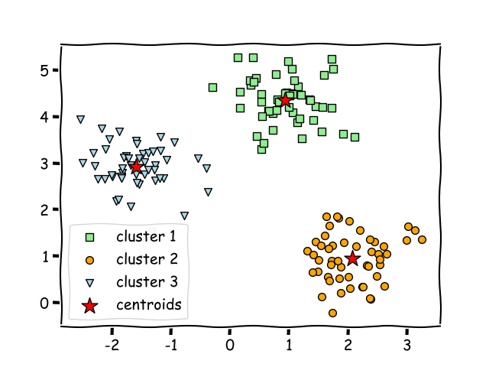
Phân cụm K-Means
K-Means là gì?
-Thuật ngữ " K -Means" được James MacQueen sử dụng lần đầu tiên vào năm 1967, mặc dù ý tưởng này quay trở lại Hugo Steinhaus vào năm 1956. Là một trong những thuật toán cơ bản nhất trong Unsupervised Learning.
-Trong thuật toán K-means clustering, chúng ta không biết nhãn (label) của từng điểm dữ liệu. Mục đích là làm thể nào để phân dữ liệu thành các cụm (cluster) khác nhau sao cho dữ liệu trong cùng một cụm có tính chất giống nhau.

Slide 4
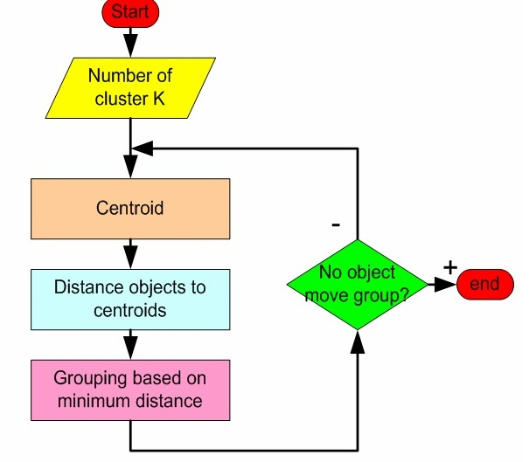
Phân cụm K-Means
K-Means chạy như thế nào?
- Bước 1: Tạo các trung tâm ngẫu nhiên
C⁽⁰⁾ = {m₁⁽⁰⁾ , m₂⁽⁰⁾, …, m_{k}⁽⁰⁾}
- Bước 2: Gán các điểm dữ liệu vào các cụm
Với mỗi điểm dữ liệu, ta sẽ tính khoảng cách của nó tới các trung tâm (bằng Khoảng cách Euclid). Ta sẽ gán chúng vào trung tâm gần nhất. Tập hợp các điểm được gán vào cùng 1 trung tâm sẽ tạo thành cụm.
S_{i}^{(t)} = { x_{p} :|| x_{p} - m_{i}^{(t)} ||² ≤ || x_{p} - m_{j}^{(t)}||² } ,
j, 1≤j≤k

Slide 5
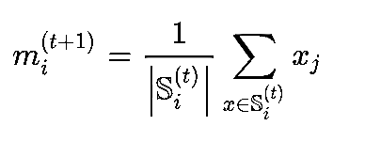
Phân cụm K-Means
K-Means chạy như thế nào?
- Bước 3: Cập nhật trung tâm
Với mỗi cụm đã tìm được ở bước 2, trung tâm mới sẽ là trung bình cộng của các điểm dữ liệu trong cụm đó.
Thuật toán sẽ lặp lại các bước trên cho tới khi đạt được kết quả chấp nhận được.

Slide 6
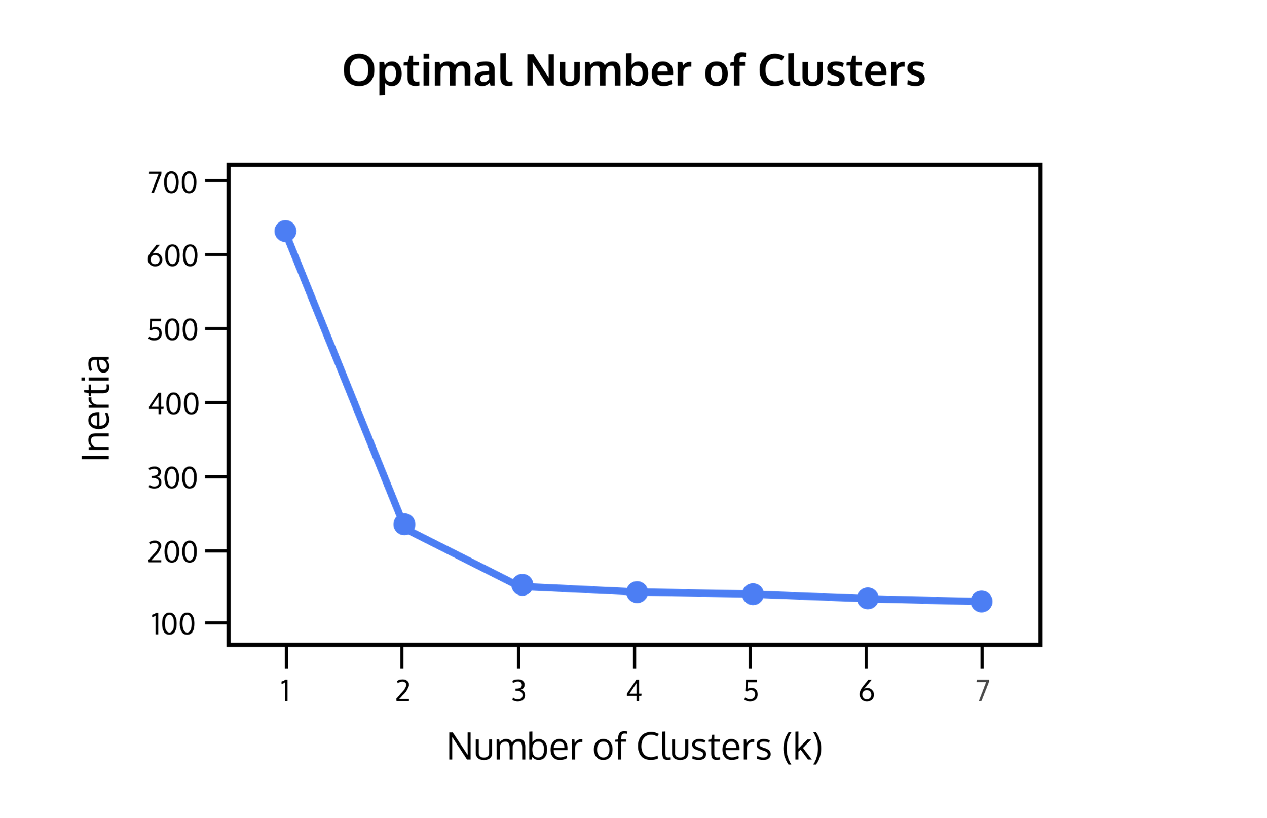
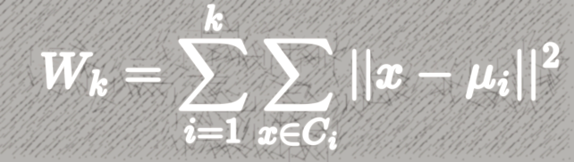
Phân cụm K-Means
Chọn K bằng phương pháp ELBOW
- Công thức tính giá trị elbow (hay còn gọi là phương pháp Elbow) được sử dụng để tìm số cụm tối ưu trong thuật toán K-means. Công thức này được tính bằng cách tính tổng bình phương sai số giữa các điểm dữ liệu và trung tâm cụm tương ứng:

Slide 7
Phân cụm K-Means
Chọn K bằng phương pháp Silhouette coef
- Phương pháp Silhouette, với tên nghĩa tiếng Việt “cái bóng”, sẽ cho chúng ta biết những điểm dữ liệu hay những quan sát nào nằm gọn bên trong cụm (tốt) hay nằm gần ngoài rìa cụm (không tốt) để đánh giá hiệu quả phân cụm.
- Silhouette đo lường khoảng cách của một điểm dữ liệu trong cụm đến điểm trung tâm của cụm, và khoảng cách của chính điểm đó đến điểm trung tâm của cụm gần nhất (hoặc đến các điểm trung tâm của các cụm còn lại, và chọn ra khoảng cách ngắn nhất).

Slide 8
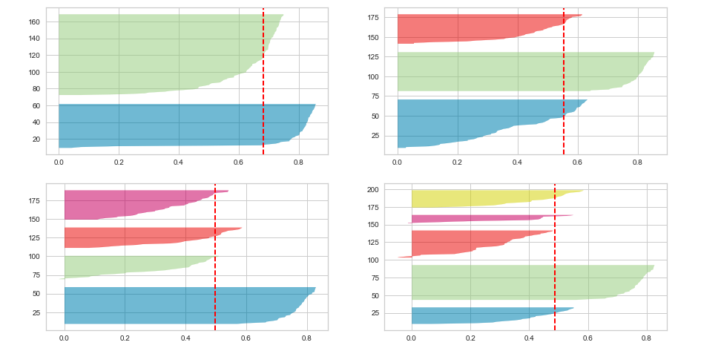
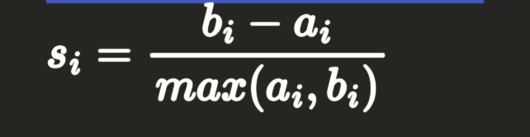
Phân cụm K-Means
Chọn K bằng phương pháp Silhouette coef
- Công thức tính Silhouette :
Trong đó:
- s_{i} là giá trị Silhouette
- a(i) là khoảng cách từ điểm i trong cluster A đến điểm trung tâm của cluster A
- b(i) là khoảng cách từ điểm i trong cluster A đến điểm trung tâm của cluster B

Slide 9
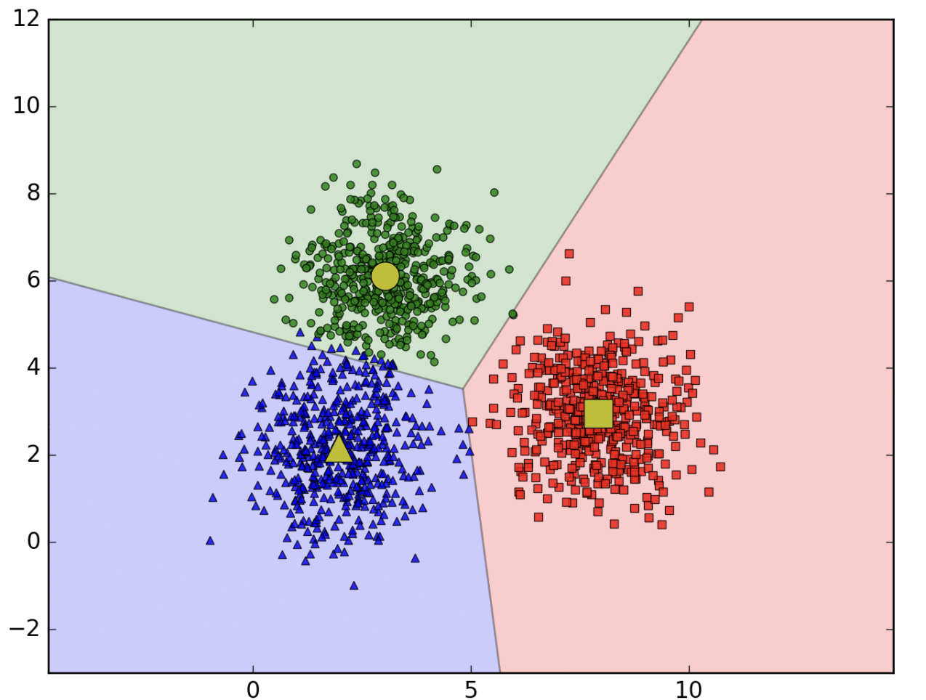
Phân cụm K-Means
Thảo luận-Một vài hạn chế
Chúng ta cần biết số lượng cluster cần clustering
Trong thực tế, nhiều trường hợp chúng ta không xác định được giá trị này.
Nghiệm cuối cùng phụ thuộc vào các centers được khởi tạo ban đầu
Tùy vào các center ban đầu mà thuật toán có thể có tốc độ hội tụ rất chậm, hoặc thậm chí cho chúng ta nghiệm không chính xác .
Các cluster cần có số lượng điểm gần bằng nhau

Slide 10
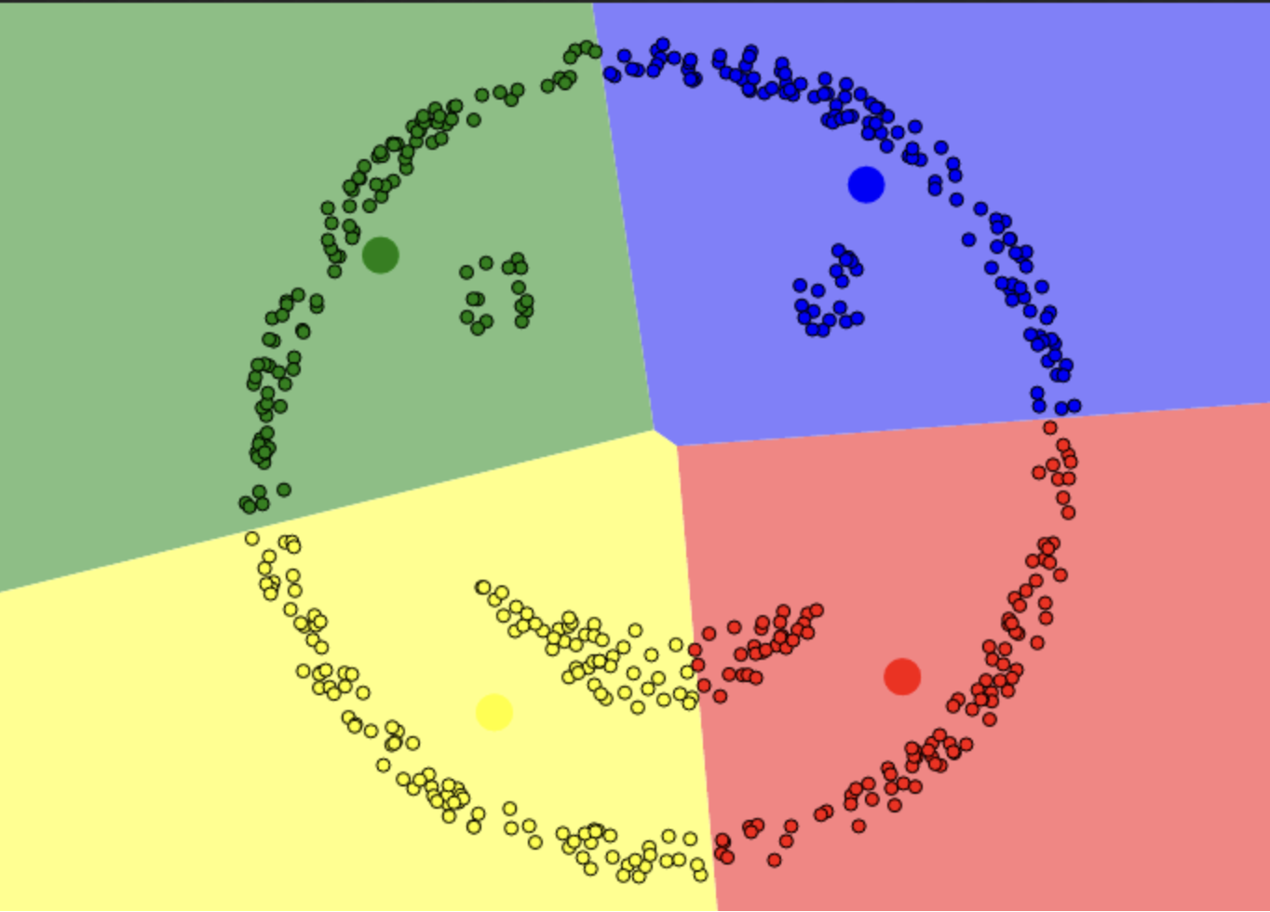
Phân cụm K-Means
Thảo luận-Một vài hạn chế
Khi một cluster nằm phía trong 1 cluster khác
Đây là ví dụ kinh điển về việc K-means clustering không thể phân cụm dữ liệu. Một cách tự nhiên, chúng ta sẽ phân ra thành 4 cụm: mắt trái, mắt phải, miệng, xung quanh mặt. Nhưng vì mắt và miệng nằm trong khuôn mặt nên K-means clustering không thực hiện được

Slide 11
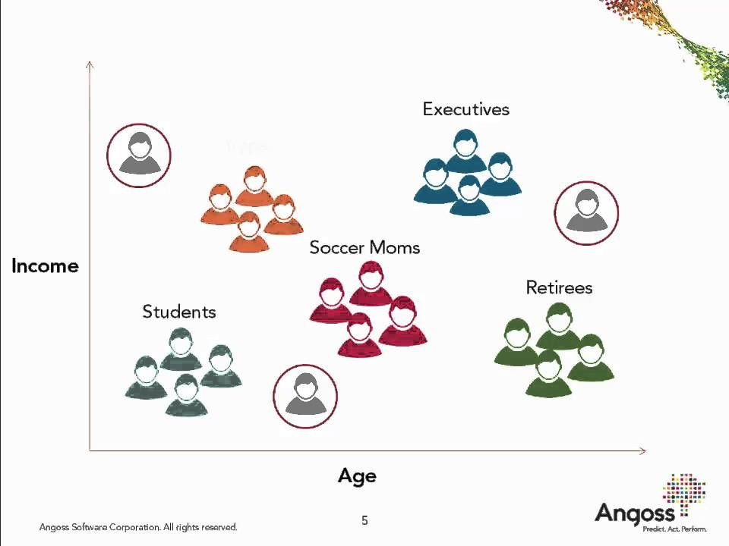
Phân cụm K-Means
Ứng dụng K-Means
- Phân loại khách hàng: K-means được sử dụng để phân loại khách hàng theo các thuộc tính như độ tuổi, giới tính, sở thích, thu nhập, v.v. Các nhà kinh doanh sử dụng K-means để tìm ra các nhóm khách hàng có nhu cầu tương tự để phát triển chiến lược tiếp thị và quảng cáo hiệu quả hơn.

Slide 12
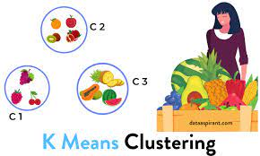
Phân cụm K-Means
Ứng dụng K-Means
- Phân loại sản phẩm: K-means được sử dụng để phân loại sản phẩm theo các thuộc tính như kích thước, màu sắc, giá cả, v.v. Các doanh nghiệp bán lẻ có thể sử dụng K-means để phát hiện các xu hướng tiêu dùng và cung cấp sản phẩm phù hợp với nhu cầu của khách hàng.

Slide 13
Phân cụm K-Means
Ứng dụng K-Means
- Xác định chủ đề của tài liệu: K-means được sử dụng để phân loại các tài liệu văn bản thành các chủ đề khác nhau. Ví dụ, các trang web tin tức có thể sử dụng K-means để phân loại các bài viết thành các chủ đề khác nhau như chính trị, thể thao, giải trí, v.v.
- Phân tích dữ liệu: K-means được sử dụng để phân tích dữ liệu trong các lĩnh vực như kinh tế, y tế và khoa học. Ví dụ, K-means có thể được sử dụng để phân tích dữ liệu của bệnh nhân để đưa ra dự đoán về tình trạng sức khỏe của họ hoặc để phân tích các xu hướng thị trường và dự đoán doanh thu của một công ty.
- Nén ảnh: K-means được sử dụng để nén ảnh bằng cách phân loại các pixel thành các cụm và lưu trữ các giá trị trung bình của mỗi cụm.

